Slide 1

ШКОЛА ТЬЮТОРОВ
Обществознание – результаты ОГЭ 2022 и методика подготовки к ГИА
ГБОУ «Институт развития образования» Краснодарского края
Кара А.П., к.и.н, доцент кафедры общественных дисциплин и регионоведения ГБОУ «Институт развития образования» Краснодарского края

Slide 2
АНАЛИЗ РЕЗУЛЬТАТОВ ОГЭ ПО ОБЩЕСТВОЗНАНИЮ
2022 ГОДА
В 2022 году в Краснодарском крае 39265 обучающихся (в 2019 – 39436) сдавали экзамен в форме ОГЭ по обществознанию и 11 выпускников сдавали экзамен в форме ГВЭ. Это более 60 % от общего числа выпускников 9 классов, что свидетельствует о большой популярности предмета у обучающихся.

Slide 3
Основные результаты ОГЭ по обществознанию в 2022 г.
«2» – 0-13
«3» – 14-23
«4»- 24-31
«5» - 32-37

Slide 4
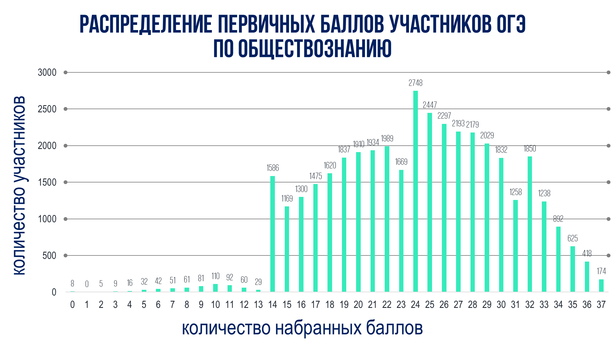

Slide 5
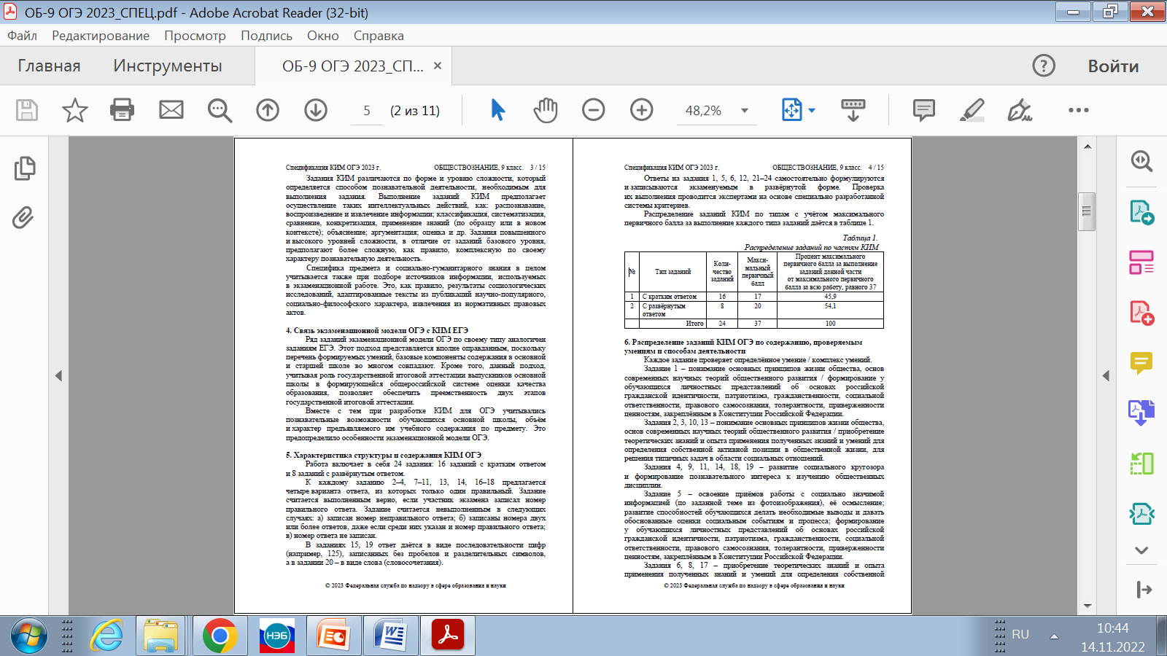
Особенности экзаменационной работы ОГЭ по обществознанию

Slide 6
Каждое задание проверяет определённое умение / комплекс умений.
Задание 1 – понимание основных принципов жизни общества, основ современных научных теорий общественного развития / формирование у обучающихся личностных представлений об основах российской гражданской идентичности, патриотизма, гражданственности, социальной ответственности, правового самосознания, толерантности, приверженности ценностям, закреплённым в Конституции РФ.
Задания 2, 3, 10, 13 – понимание основных принципов жизни общества, основ современных научных теорий общественного развития / приобретение теоретических знаний и опыта применения полученных знаний и умений для определения собственной активной позиции в общественной жизни, для решения типичных задач в области социальных отношений.
Задания 4, 9, 11, 14, 18, 19 – развитие социального кругозора и формирование познавательного интереса к изучению общественных дисциплин.
Задание 5 – освоение приёмов работы с социально значимой информацией (по заданной теме из фотоизображения), её осмысление; развитие способностей обучающихся делать необходимые выводы и давать обоснованные оценки социальным событиям и процесса; формирование у обучающихся личностных представлений об основах российской гражданской идентичности, патриотизма, гражданственности, социальной ответственности, правового самосознания, толерантности, приверженности ценностям, закреплённым в Конституции Российской Федерации.
Задания 6, 8, 17 – приобретение теоретических знаний и опыта применения полученных знаний и умений для определения собственной активной позиции в общественной жизни, для решения типичных задач в области социальных отношений.
Задания 7, 16 – понимание основных принципов жизни общества, основ современных научных теорий общественного развития.

Slide 7
Каждое задание проверяет определённое умение / комплекс умений.
Задание 12 – освоение приёмов работы с социально значимой информацией (по заданной теме из диаграммы/таблицы), её осмысление; развитие способностей обучающихся делать необходимые выводы и давать обоснованные оценки социальным событиям и процессам; формирование основ правосознания для соотнесения собственного поведения и поступков других людей с нравственными ценностями и нормами поведения, установленными законодательством Российской Федерации, убеждённости в необходимости защищать правопорядок правовыми способами и средствами, умений реализовывать основные социальные роли в пределах своей дееспособности.
Задание 15 – приобретение теоретических знаний и опыта применения полученных знаний и умений для определения собственной активной позиции в общественной жизни, для решения типичных задач в области социальных отношений/формирование основ правосознания для соотнесения собственного поведения и поступков других людей с нравственными ценностями и нормами поведения, установленными законодательством Российской Федерации, убеждённости в необходимости защищать правопорядок правовыми способами и средствами, умений реализовывать основные социальные роли в пределах своей дееспособности.
Задание 20 – развитие социального кругозора и формирование познавательного интереса к изучению общественных дисциплин / формирование у обучающихся личностных представлений об основах российской гражданской идентичности, патриотизма, гражданственности, социальной ответственности, правового самосознания, толерантности, приверженности ценностям, закреплённым в Конституции Российской Федерации.

Slide 8
Каждое задание проверяет определённое умение / комплекс умений.
Задания 21–24 объединены в составное задание с фрагментом адаптированного научно-популярного текста и направлены на проверку освоения приёмов работы с социально значимой информацией, её осмысление; уровня развития способностей обучающихся делать необходимые выводы и давать обоснованные оценки социальным событиям и процесса (задания 21–23); составлять план (задание 21); приводить примеры (в том числе моделировать ситуации) социальных объектов, явлений, процессов определённого типа, их структурных элементов и проявлений основных функций разных типов социальных отношений и ситуаций, регулируемых различными видами социальных норм деятельности людей в разных сферах (задание 23); анализировать, обобщать, систематизировать и конкретизировать социальную информацию из адаптированных источников, соотносить её с собственными знаниями (задание 24).

Slide 9
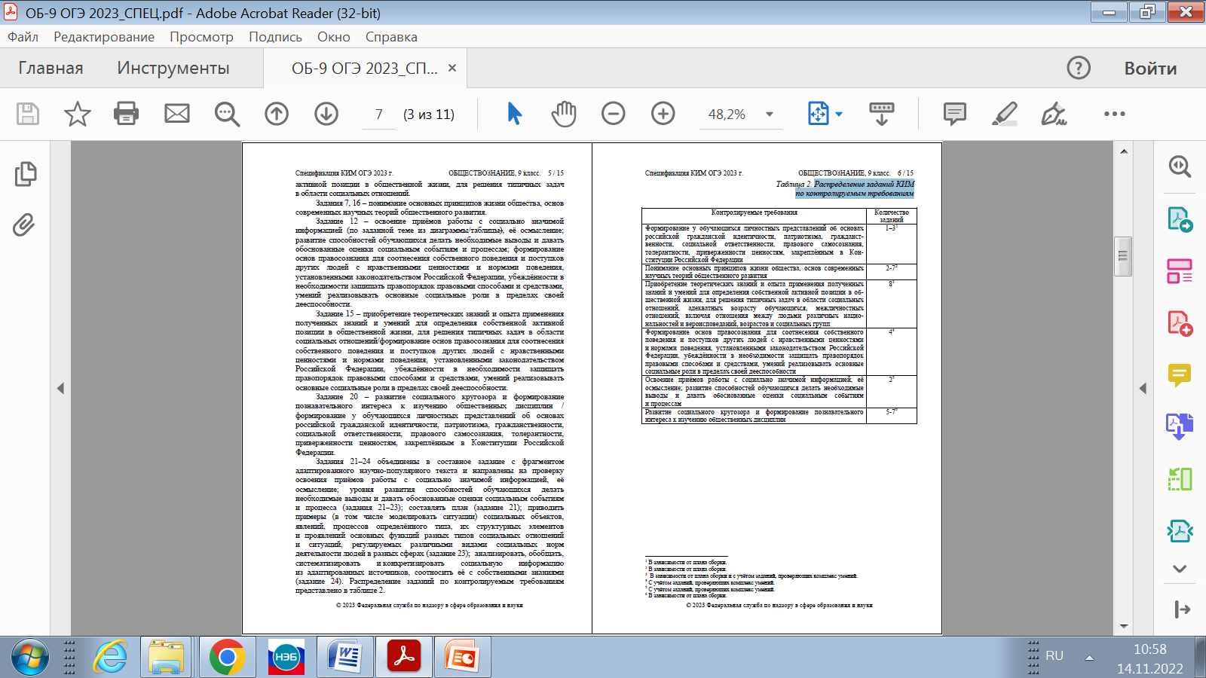
Распределение заданий КИМ по контролируемым требованиям

Slide 10
Распределение заданий по изучаемым разделам курса
Задания представляют следующие разделы курса: «Человек и общество» и «Сфера духовной культуры» (задания 2–4), «Экономика» (задания 6–9, при этом задание 6 проверяет знание основ финансовой грамотности), «Социальная сфера» (задания 10, 11), «Сфера политики и социального управления» (задания 13, 14), «Право» (задания 16–18).
На одной и той же позиции (задания 1, 5, 12, 15, 19–24) в различных вариантах КИМ находятся задания одного уровня сложности, которые позволяют проверить одни и те же или сходные умения на различных элементах содержания.

Slide 11
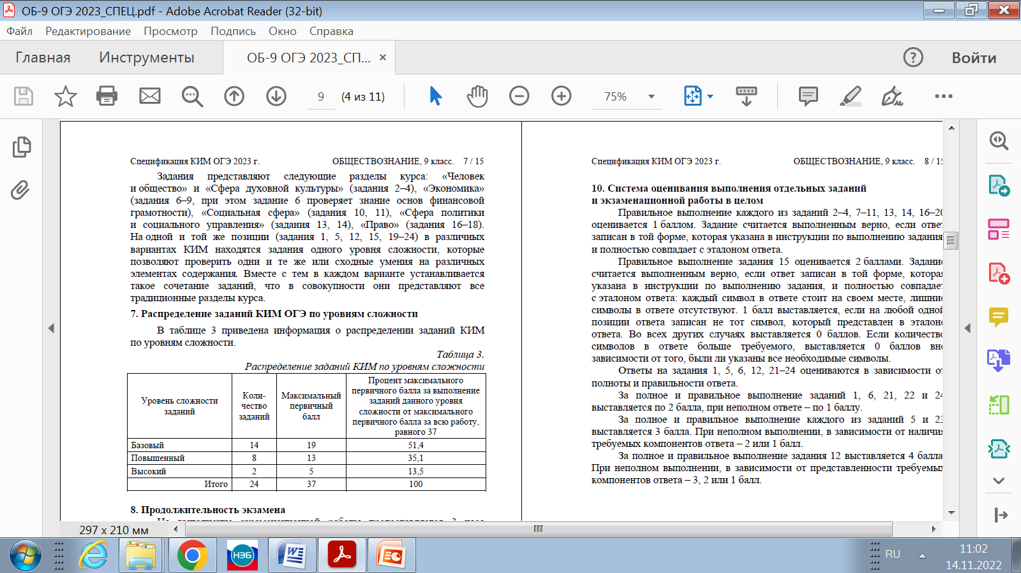
Распределение заданий КИМ ОГЭ по уровням сложности

Slide 12
Анализ результатов выполнения заданий экзаменационной работы

Slide 17
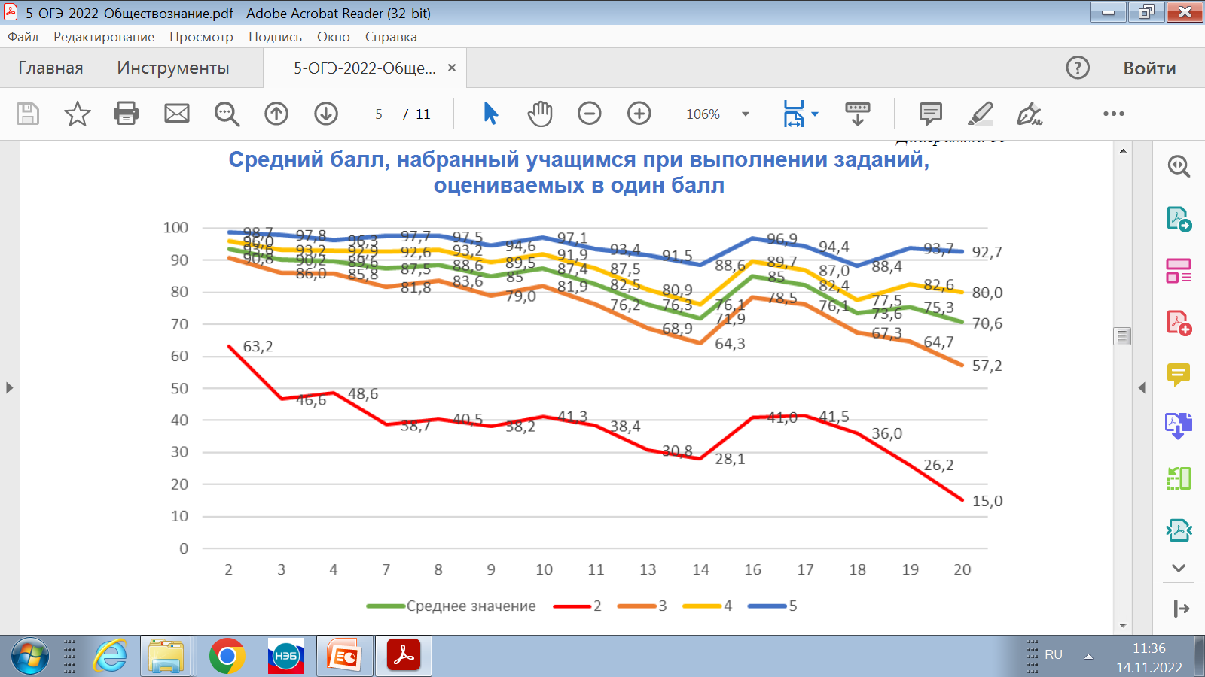

Slide 18
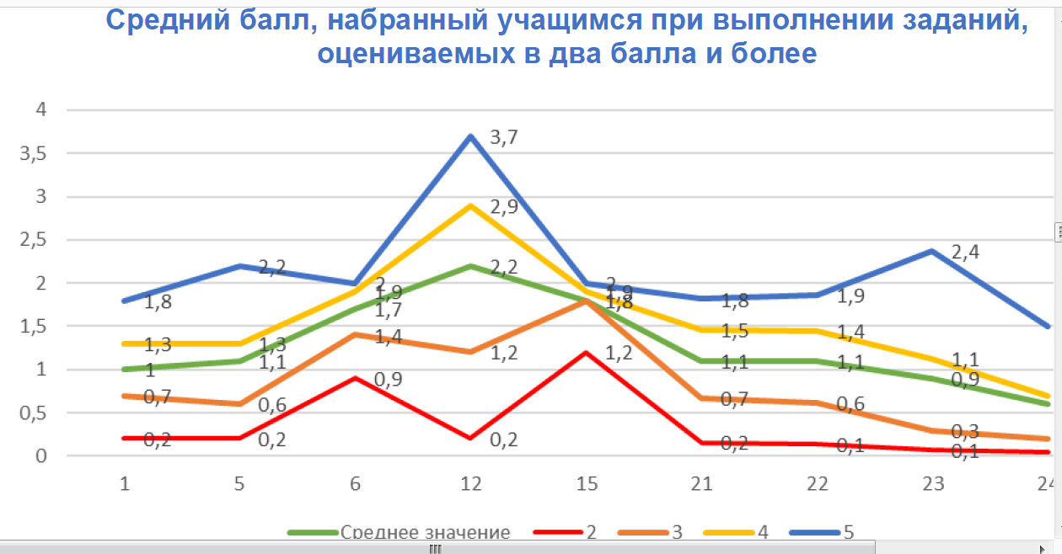

Slide 19
Сравнительный анализ выполнения заданий по вариантам

Slide 20
Сравнительный анализ выполнения заданий по вариантам

Slide 21
МЕТОДИЧЕСКИЙ ПРАКТИКУМ

Slide 22
Вариант 3 от 27.05.2022
Задание 1. Какие два из перечисленных понятий используются в первую очередь при описании политической сферы общественной жизни?
Прибыль, образование, государство, федерация, рыночная конкуренция.
Выпишите соответствующие понятия и раскройте смысл любого одного из них.
Оценивается задание максимально в 2 балла. Процент выполнения – 1,1
Ответ:
1)Государство, федерация
2) Государство – политический институт, особая форма политической власти, обладающая суверенитетом и осуществляющая управление обществом на основе права с помощью специального механизма (аппарата)/ или «федерация» - форма территориально-политического устройства, которая предполагает наличие единого центра и относительно самостоятельных субъектов(частей). (Могут быть приведены другие раскрытия смысла понятий, содержащиеся в учебниках и словарях, входящих в Федеральный перечень).

Slide 23
Вариант 3 от 27.05.2022
Задание 2. Какой из примеров иллюстрирует негативное влияние общества на природу?
1) организация заповедника
2)борьба с засолением почв
3)загрязнение почвы промышленными отходами
4) посадка деревьев и кустарников
Оценивается задание максимально в 1 балл.
Процент выполнения - 98,7
Ответ: 3
Задание 3. Ученик одиннадцатого класса общеобразовательной школы Владимир участвует в общероссийских олимпиадах по математике. Кроме этого он занимается в секции фигурного катания. На каком уровне образования находится Владимир?
1)высшее образование
2)основное общее образование
3)среднее общее образование
4)среднее профессиональное образование
Оценивается задание максимально в 1 балл.
Процент выполнения – 86,4
Ответ: 3

Slide 24
Вариант 3 от 27.05.2022
Задание 4.
Верны ли следующие суждения об обществе?
А. Общество является неотделимой частью природы.
Б. Общество включает в себя все формы и способы взаимодействия людей.
1)верно только А
2)верно только Б
3)верны оба суждения
4)оба суждения неверны
Оценивается задание максимально в 1 балл.
Процент выполнения – 71,4
Ответ: 2.
Задание 7.
Что относят к основным факторам (ресурсам) производства?
1)заработная плата
2)конкуренция производителей
3)товары первой необходимости
4)предпринимательские способности
Оценивается задание максимально в 1 балл.
Ответ: 4
Процент выполнения – 81,8

Slide 25
Вариант 3 от 27.05.2022
Задание 8.
В стране Z существует товарное производство и денежное обращение. Большинство работников трудятся в сфере услуг и информационном секторе. Какая дополнительная информация позволит сделать вывод о том, что экономика страны Z имеет рыночный характер?
1)молодым работникам предоставляются льготные условия труда на предприятиях
2)государство осуществляет выпуск денег и контроль над объёмом денежной массы
3)цены на все товары и услуги устанавливаются государством
4)в стране свободно действуют предприятия различных форм собственности
Оценивается задание максимально в 1 балл.
Процент выполнения – 87,6
Ответ: 4
Задание 9.
Верны ли следующие суждения о налогах?
А. Налоги в Российской Федерации делятся на федеральные, региональные, местные.
Б. Косвенные налоги необязательны для уплаты.
1)верно только А
2)верно только Б
3)верны оба суждения
4)оба суждения неверны
Оценивается задание максимально в 1 балл.
Процент выполнения – 80,5
Ответ: 1)

Slide 26
Вариант 3 от 27.05.2022
Задание 10.
Какая социальная группа выделена по профессиональному признаку?
1)абитуриенты
2)экономисты
3)горожане
4)выпускники
Оценивается задание максимально в 1 балл.
Процент выполнения – 91,7
Ответ: 2
Задание 11.
Верны ли следующие суждения о семье и семейных отношениях?
А. Одна из функций современной семьи – развитие рыночных экономических отношений.
Б. Семья, представленная двумя-тремя поколениями кровных родственников, называется малой.
1) верно только А
2)верно только Б
3)верны оба суждения
4)оба суждения неверны
Ответ: 4
Оценивается задание максимально в 1 балл.
Процент выполнения – 74,6

Slide 27
Вариант 3 от 27.05.2022
Задание 13.
Парламент в государстве Z избирается населением. Какая дополнительная информация позволит сделать вывод о том, что в государстве Z установился демократический режим?
1)В стране Z республиканская форма правления.
2)В стране Z реализован принцип разделения властей.
3)Страна Z разделена на несколько провинций.
4)Правительство формируется партией, победившей на выборах.
Оценивается задание максимально в 1 балл.
Процент выполнения – 58,3
Ответ: 2
Задание 14.
Верны ли следующие суждения о разделении властей?
А. Разделение властей предполагает выделение законодательной, исполнительной и судебной ветвей власти.
Б. Парламент является органом исполнительной власти.
1)верно только А
2)верно только Б
3)верны оба суждения
4)оба суждения неверны
Оценивается задание максимально в 1 балл.
Процент выполнения – 68,4
Ответ: 1

Slide 28
Вариант 3 от 27.05.2022
Задание 16
Что отличает право от других социальных норм?
1)регулирование поведения людей
2)опора на представления о добре и зле
3)непрерывное действие во времени
4)установление государством
Оценивается задание максимально в 1 балл.
Процент выполнения – 83,5
Ответ: 4
Задание 17.
Гражданин Ф. подарил своему сыну на 16-летие свой ноутбук. Данный пример прежде всего иллюстрирует право собственника в отношении принадлежащего ему имущества
1)владеть
2)распоряжаться
3)пользоваться
4)наследовать
Оценивается задание максимально в 1 балл.
Процент выполнения – 78,5
Ответ: 2

Slide 29
Вариант 3 от 27.05.2022
Задание 18
Верны ли следующие суждения о Федеральном Собрании Российской Федерации?
А. Федеральное Собрание Российской Федерации является высшим органом исполнительной власти.
Б. Федеральное Собрание Российской Федерации состоит из двух палат – Совета Федерации и Государственной Думы.
1)верно только А
2)верно только Б
3)верны оба суждения
4)оба суждения неверны
Оценивается задание максимально в 1 балл.
Процент выполнения – 61,9
Ответ: 2
Задание 19.
Света планирует после окончания 9 класса общеобразовательной школы получить в колледже профессию повара, а Ульяна идёт в 10 класс гимназии. Сравните два типа учебных заведений: общеобразовательную школу и колледж.
Выберите и запишите порядковые номера черт
сходства, порядковые номера черт различия.
1)обучение в организации среднего общего образования
2)изучение основ естественных и гуманитарных наук
3)прохождение производственной практики на предприятии
4)возможность дальнейшего обучения в вузе
Ответ:
Черты сходства 24
Черты различия13
Оценивается задание максимально в 1 балл.
Процент выполнения – 65,3

Slide 30
Вариант 3 от 27.05.2022
Задание 15.
Установите соответствие между примерами и видами потребностей: к каждому элементу, данному в первом столбце, подберите соответствующий элемент из второго столбца.
ПРИМЕРЫ ВИДЫ ПОТРЕБНОСТЕЙ
А)защита от холода 1)биологические
Б)общение с друзьями 2)Социальные
В)реализация своих способностей
Г)самосохранение
Д)достижение карьерного роста
Оценивается задание максимально в 1 балл.
Средний балл – 1,8
Ответ: А1Б2В2Г1Д2
Задание 20.
Заполните пропуск в таблице.
Ответ: цель
Оценивается задание максимально в 1 балл.
Процент выполнения – 81,8
Элемент деятельности | Характеристика
Объект | То/тот, на что/кого направлена деятельность
…….. | Идеальный образ результата в сознании

Slide 31
Вариант 3 от 27.05.2022
Задание 5
Какой вид экономической деятельности может быть проиллюстрирован с помощью данной фотографии? Используя обществоведческие знания, факты общественной жизни и личный социальный опыт, сформулируйте два правила рационального поведения потребителя (покупателя) и кратко поясните каждое правило.
Оценивается задание максимально в 2 балла.
Средний балл выполнения – 1,2(из 3)

Slide 32
Вариант 3 от 27.05.2022. Задание 5
Ответ:
вид экономической деятельности - торговля(покупка товаров).
Правила рационального поведения потребителя(покупателя):
1)покупать только то, что необходимо в данный момент, чтобы не приобретать ненужный товар, который просто потом выбросят;
2)составлять список необходимых покупок перед походом в магазин, соотнося их с имеющимися финансами, чтобы сэкономить.

Slide 33
Вариант 3 от 27.05.2022. Задание 6
Студентка Ирина Н. получила в социальной сети от своей подруги сообщение: «Привет, пошла покупать подарок Косте на день рождения и поняла, что оставила деньги дома. Сбрось мне 2 тысячи, а я завтра верну».
В чём состоит опасность данной ситуации для личных финансов Ирины Н.?
Как ей правильно поступить в данной ситуации?
Оценивается задание максимально в 2 балла.
Средний балл выполнения – 1,6 из 2.
Ответ:
1)опасность для личных финансов Ирины в том, что она их может потерять. Это может быть сообщение не от подруги, а от мошенников.
2)в данной ситуации ей нужно перезвонить подруге, чтобы убедиться, что это именно она отправила сообщение с просьбой, и только после этого принимать решение.

Slide 34
Задание 12
Социологическая служба одного из коммерческих банков провела опрос клиентов банка, обратившихся за кредитом. Им задавался вопрос: «На какие цели вы берёте кредит?»
Результаты опроса (в % от числа отвечавших) представлены в виде диаграммы.
Сформулируйте по одному выводу: а) о сходстве; б) о различии в позициях групп опрошенных. Выскажите предположение о том, чем объясняются указанные Вами: а) сходство; б) различие.
Оценивается задание максимально в 4 балла.
Средний балл – 2,5

Slide 35
Ответ:
1. Сходство в ответах респондентов в том, что обе эти группы берут кредит для покупки машины. Объясняется сходство позиции тем, что автомобиль позволяет быть более мобильными и его можно использовать в работе(для заработка).
2. Отличие в том, что в группе с 18 до 25 лет большее количество предпочитают брать кредит на обучение, а в группе с 26 до 35 лет – берут кредит для покупки квартиры. Разницу в предпочтениях можно объяснить тем, что в первой группе молодежь еще получает образование, поэтому такой кредит для них важнее, а в более старшей группе обучение уже завершено, они работают, как правило создаются семьи и нужно жилье, которое они могут оплачивать из заработка.

Slide 36
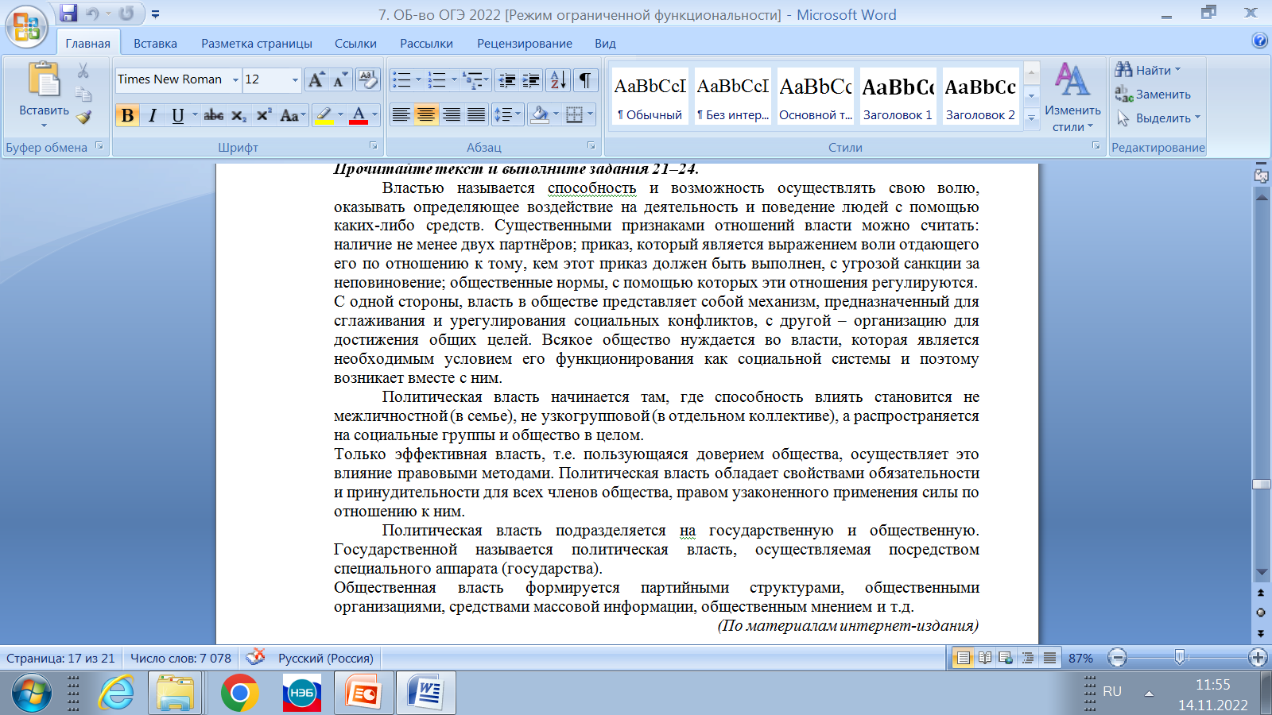
Задания 21-24
Задание 21. Составьте план текста. Для этого выделите основные смысловые фрагменты текста и озаглавьте каждый из них.
Оценивается задание максимально в 2 балла.
Средний балл – 1,1
Задание 22. Какую власть называют эффективной? Каковы три признака власти? Какие два вида политической власти выделены? (Ответы на три вопроса даются только с опорой на текст.)
Оценивается задание максимально в 2 балла.
Средний балл – 1,3
Задание 23.
Авторы пишут, что власть осуществляется с помощью различных средств. Используя текст, знания курса и факты общественной жизни, назовите любые два средства (ресурса, основания) власти и проиллюстрируйте примером использование каждого из них.
Оценивается задание максимально в 3 балла.
Средний балл – 0,4
Задание 24.
Авторы считают, что «всякое общество нуждается во власти». Используя текст и обществоведческие знания, приведите два аргумента (объяснения) в поддержку этого мнения.
Оценивается задание максимально в 2 балла.
Средний балл – 0,7

Slide 37
ПРОБЛЕМЫ:
Неосознанное запоминание научного термина или понятия
Не сформированность смыслового чтения текстов разного вида и жанра
Неумение работать с графически представленной информацией
Низкий уровень анализа, сравнения, классификации, обобщения–выполнение операций по случайному признаку
Низкий уровень самоконтроля и самостоятельности
Недостаточный уровень общей культуры
Н.Ф. Виноградова, член-корр. РАО, д.п.н., проф., заслуженный деятель науки РФ

Slide 38
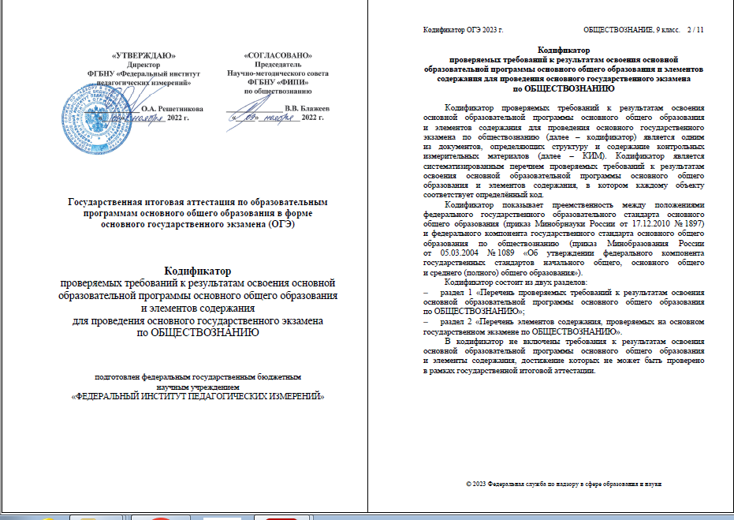
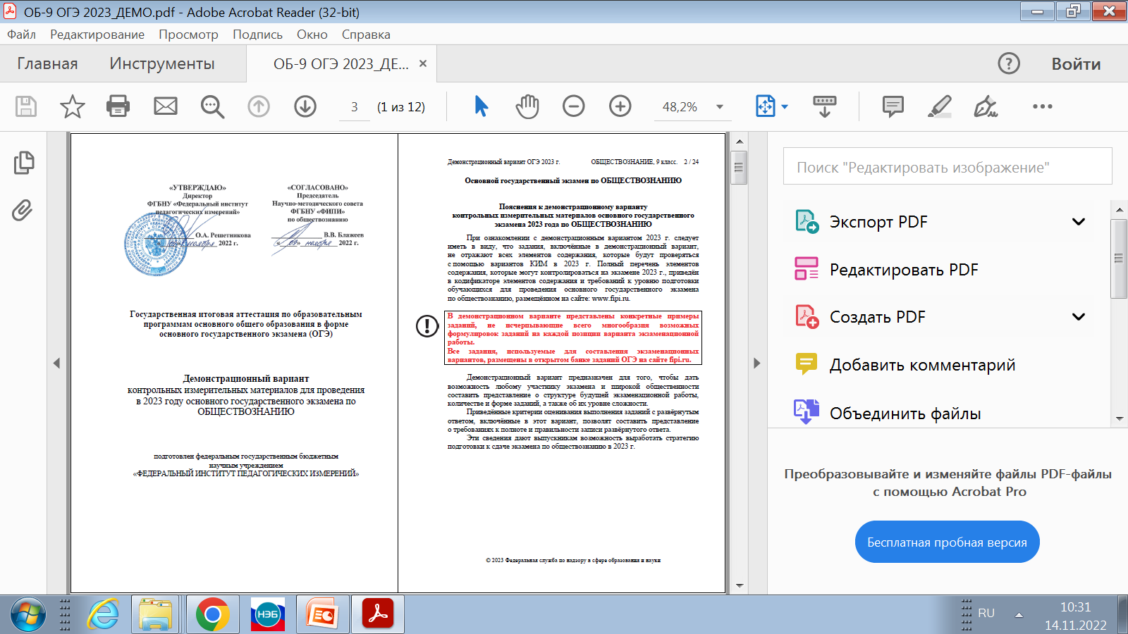
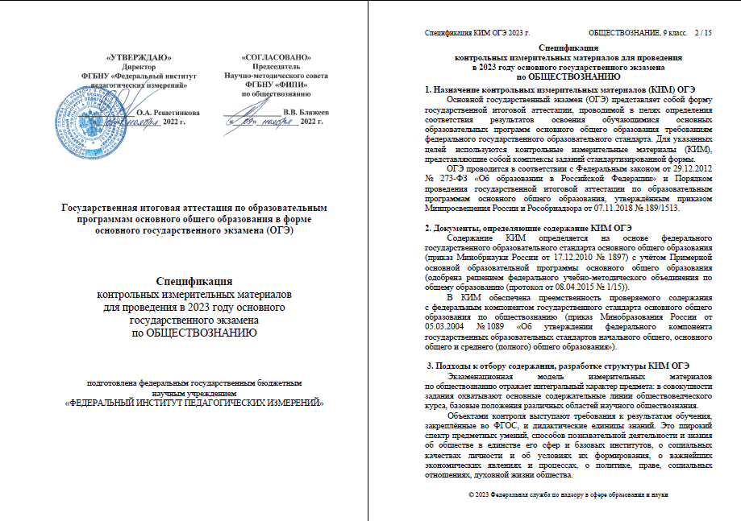
Демоверсия ОГЭ 2023, кодификатор, спецификация

Slide 39
ВИДЫ ДЕЯТЕЛЬНОСТИ
Я слышу - я забываю,
я вижу - я запоминаю,
я делаю - я усваиваю».
Китайская мудрость
«Человек достигнет результата, только делая
что-то сам...»
Александр Пятигорский, русский философ

Slide 40


ВИДЫ ДЕЯТЕЛЬНОСТИ
1. Терминологические диктанты
2. Работа с текстом и маркером
3. Анализ кейсов по темам
4. Использование опорных конспектов, схем и таблиц
5. Использование новостных интернет-ресурсов РФ
6. Составление планов к текстам и др.
https://pixabay.com/

Slide 41
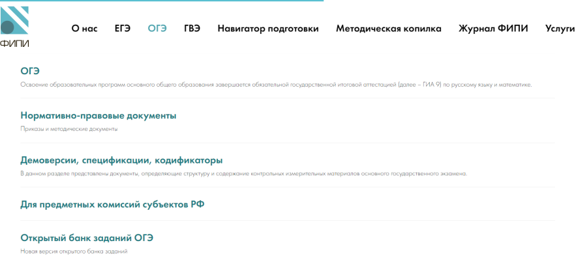
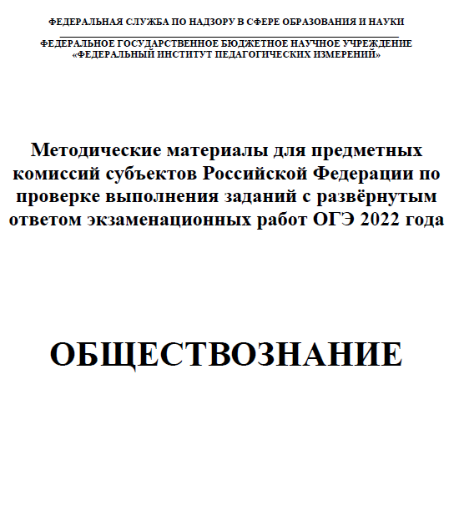
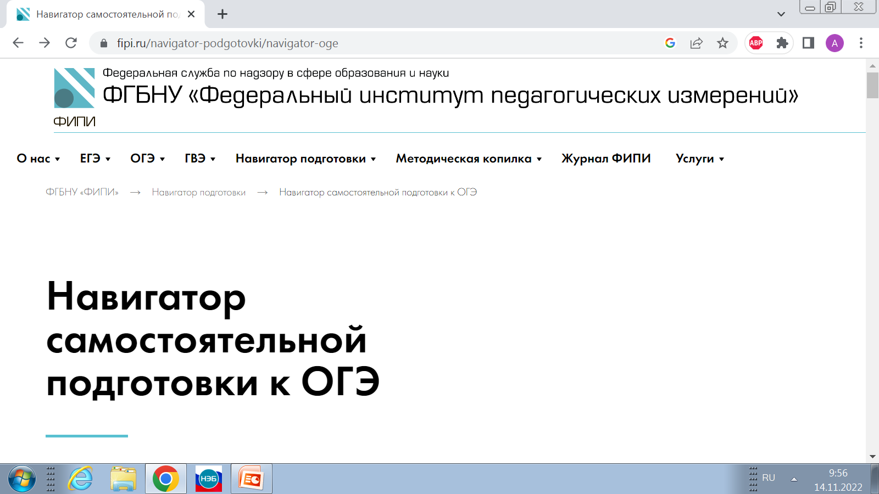
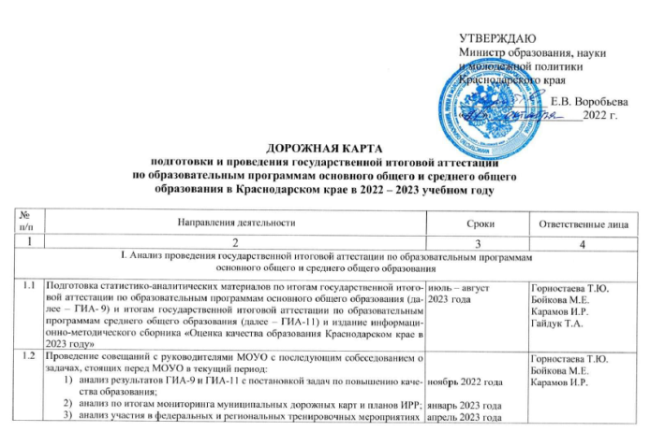
Методическая поддержка

Slide 42
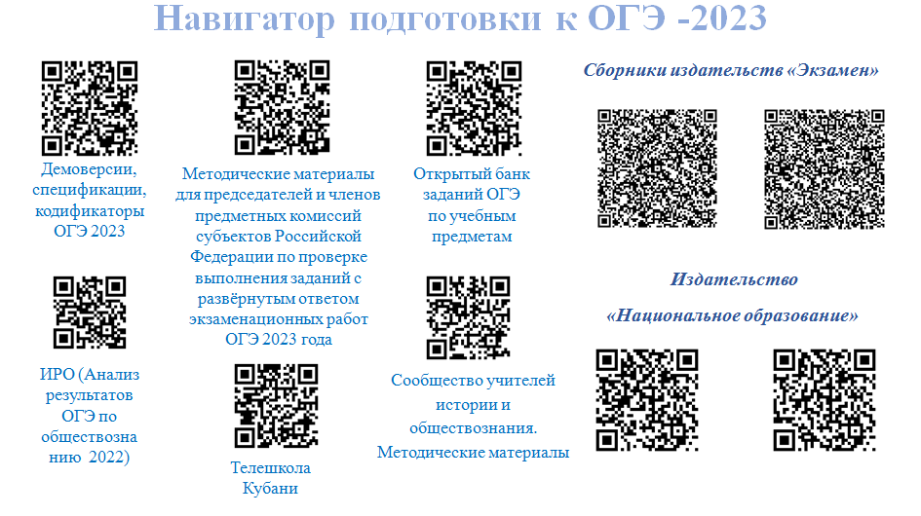
Навигатор подготовки к ОГЭ

Slide 43
СПАСИБО ЗА ВНИМАНИЕ!
alla_kara@mail.ru

